Slide 1
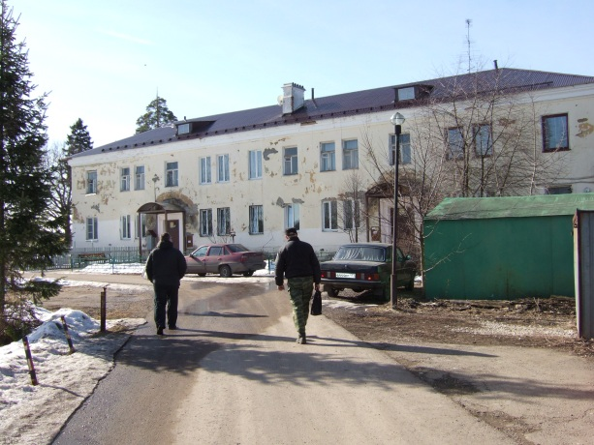
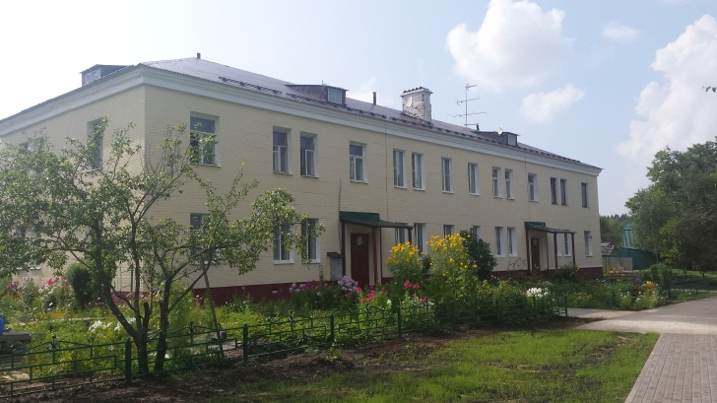
Завершен капитальный ремонт фасада жилого дома в п. Матвейково
Благоустройство
До
В соответствии с планом – графиком на 2014-2016 гг. региональной программы капремонта Фондом капитального ремонта Московской области в 2016 году завершены работы по ремонту фасадов многоквартирных жилых домов по адресам: Московская область, Одинцовский район, п. Матвейково, д. 1 и д. 3. Финансирование осуществлялось за счет собранных взносов с собственников многоквартирных домов, субсидии Администрации сельского поселения Назарьевское и составило 970 838 рублей 22 копейки.
После
поселок Матвейково, дом 3

